Slide 1
大学·专业·学位
•简要介绍不同的大学及其录取分数线
•简要介绍不同的专业
•简要介绍学位是什么
制作人hk_shao

Slide 2
学海无涯
进入大学，你可能会面对

Slide 3
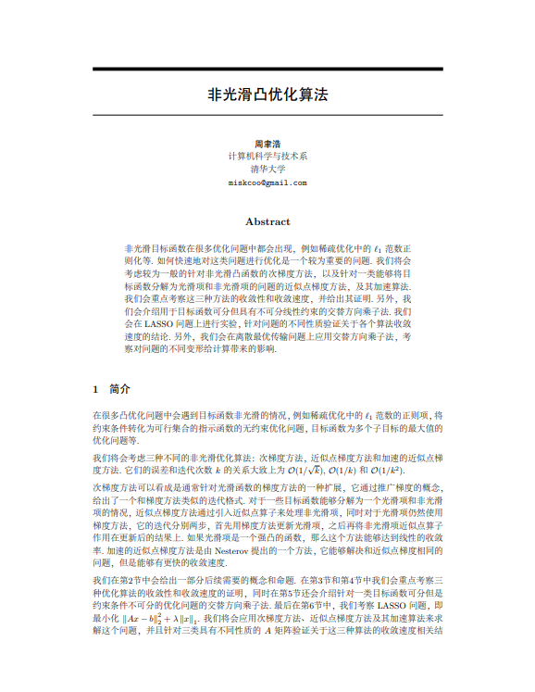

Slide 4
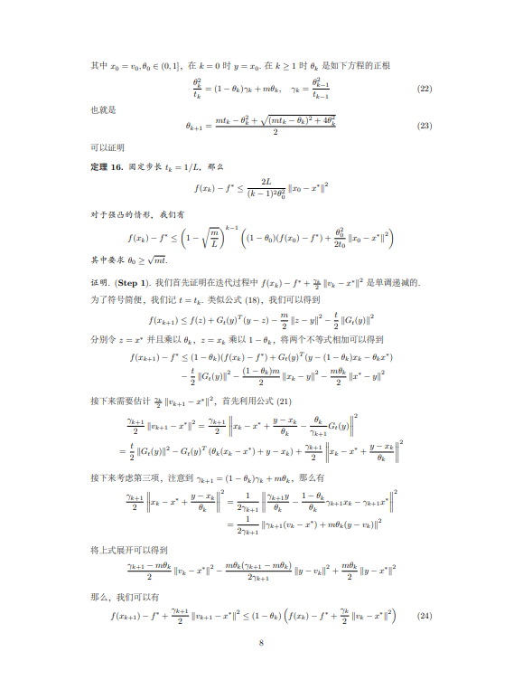

Slide 5
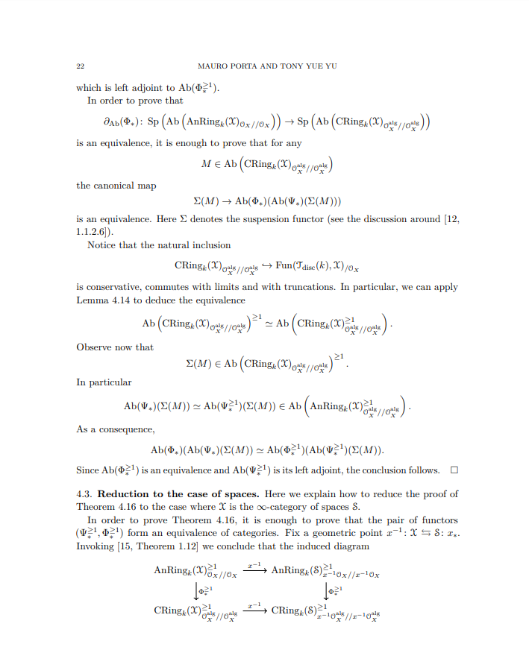

Slide 6
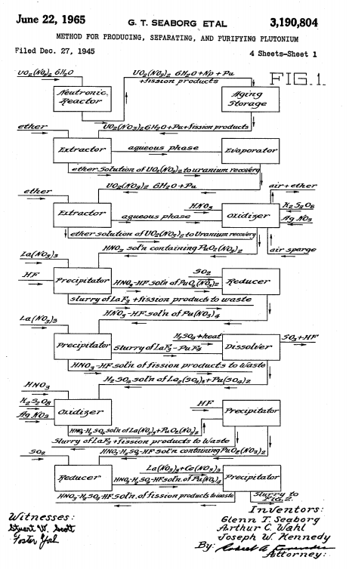

Slide 7
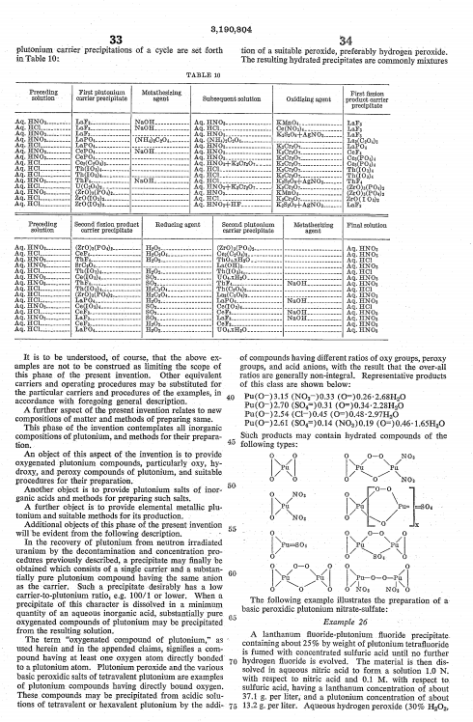

Slide 8

真正的强者有足够的学习力和创造力
大学绝对不是用来放纵的，唯有真才实学可以成就不平凡的你

Slide 9
真正的强者有足够的学习力和创造力
大学绝对不是用来放纵的，唯有真才实学可以成就不平凡的你
变强也变秃了

Slide 10
大学
大学（University、College）是指普通高等学校。是一种功能独特的组织， 是与社会的经济和政治机构既相互关联又鼎足而立的传承、研究、融合和创新高深学术的高等学府。它不仅是人类文化发展到一定阶段的产物，它还在长期办学实践的基础上，经过历史的积淀、自身的努力和外部环境的影响，逐步形成了一种独特的大学文化。
大学从它产生到现在已有上千年的历史，上溯到它的产生，它主要是从德国、英国等国家最早发展起来的。中国现代大学源起于西方，现代西方大学又是从欧洲中世纪大学、英国大学、德国大学而到美国大学这样逐渐演化过来的，无论哪一个时代的大学都是以前大学的创造性继承而不是否定。
什么是大学？

Slide 11
世界大学排名
泰晤士高等教育世界大学排名（Times Higher Education World University Ranking），是由英国《泰晤士高等教育》（Times Higher Education，简称THE）发布的世界大学排名。该排名每年更新一次，以教学、研究、论文引用、国际化、产业收入等5个范畴共计13个指标，为全世界最好的1000余所大学（涉及近90个国家和地区）排列名次。为保证排名的公正和透明，由普华永道（PwC）进行独立审计。
泰晤士高等教育世界大学排名与QS世界大学排名、USNews世界大学排名、世界大学学术排名是公认的四大权威大学世界排名。
泰晤士高等教育世界大学排名

Slide 12
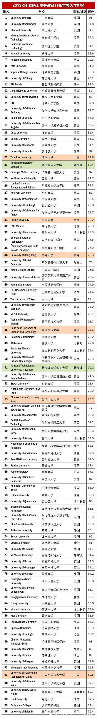
世界大学排名
泰晤士高等教育世界大学排名

Slide 13
中国大学排名
排名 学校名称 综合得分 星级排名 办学层次
排名 学校名称 综合得分 星级排名 办学层次
1 北京大学 100 8星级 世界一流大学
2 清华大学 97.68 8星级 世界一流大学
3 中国科学院大学 86.77 8星级 世界一流大学（特色）
4 复旦大学 82.94 8星级 世界一流大学
5 中国人民大学 82.48 8星级 世界一流大学（特色）
5 浙江大学 82.48 8星级 世界一流大学
7 上海交通大学 82.24 7星级 世界知名高水平大学（前列）
8 南京大学 81.83 7星级 世界知名高水平大学（前列）
9 武汉大学 81.51 7星级 世界知名高水平大学（前列）
10 中山大学 78.7 7星级 世界知名高水平大学（前列）
11 吉林大学 77.84 7星级 世界知名高水平大学
12 华中科技大学 76.99 7星级 世界知名高水平大学
13 天津大学 76.18 7星级 世界知名高水平大学
14 四川大学 76.13 7星级 世界知名高水平大学
15 中国科学技术大学 75.78 8星级 世界一流大学（特色）
16 南开大学 75.58 7星级 世界知名高水平大学
17 北京师范大学 75.55 7星级 世界知名高水平大学
18 西安交通大学 75.08 7星级 世界知名高水平大学（前列）
19 哈尔滨工业大学 75.03 7星级 世界知名高水平大学（前列）
20 中南大学 74.96 7星级 世界知名高水平大学
20 山东大学 74.96 7星级 世界知名高水平大学
22 厦门大学 74.61 7星级 世界知名高水平大学
23 同济大学 74.43 7星级 世界知名高水平大学
24 东南大学 73.99 7星级 世界知名高水平大学
25 北京航空航天大学 71.87 7星级 世界知名高水平大学
26 东北大学 70.65 6星级 世界高水平大学
27 西北工业大学 70.62 6星级 世界高水平大学
28 华东师范大学 70.59 6星级 世界高水平大学
29 北京理工大学 70.52 6星级 世界高水平大学
30 华南理工大学 70.49 6星级 世界高水平大学
31 大连理工大学 70.43 6星级 世界高水平大学
32 湖南大学 69.68 6星级 世界高水平大学
33 重庆大学 69.63 6星级 世界高水平大学
34 中国农业大学 69.2 6星级 世界高水平大学（特色）
35 兰州大学 68.46 6星级 世界高水平大学
36 华中师范大学 68.25 5星级 中国一流大学（特色）
37 电子科技大学 68.18 6星级 世界高水平大学（特色）
38 西南大学 67.67 5星级 中国一流大学（特色）
39 河海大学 67.38 6星级 世界高水平大学（特色）
40 武汉理工大学 67.16 5星级 中国一流大学（特色）
中国校友会排名

Slide 14

虽然臣妾做不到

Slide 15
但

Slide 16

梦想还是要有的

Slide 17


Slide 18


Slide 19
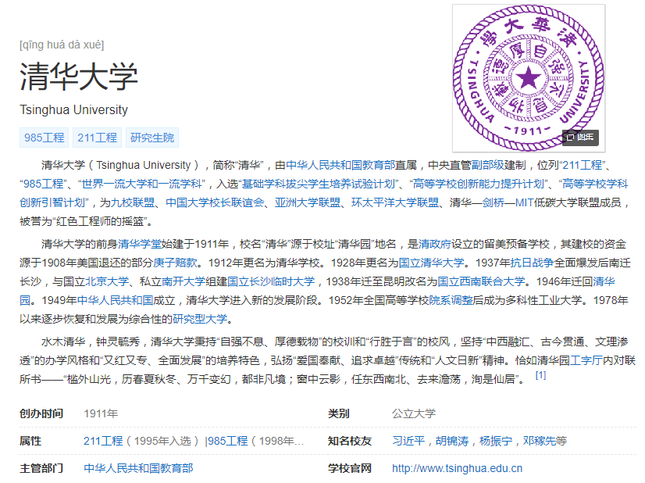
清华大学
中国顶尖大学

Slide 20
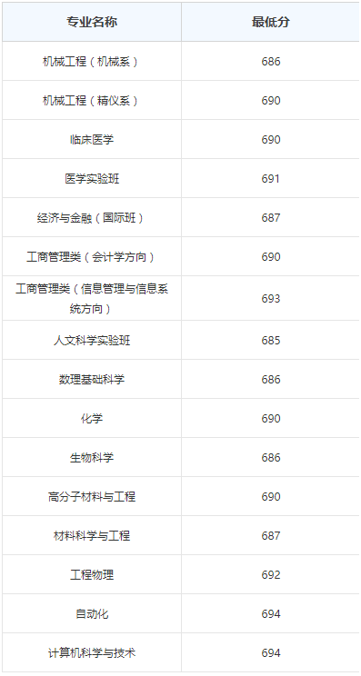
清华大学
各专业录取分数线

Slide 21
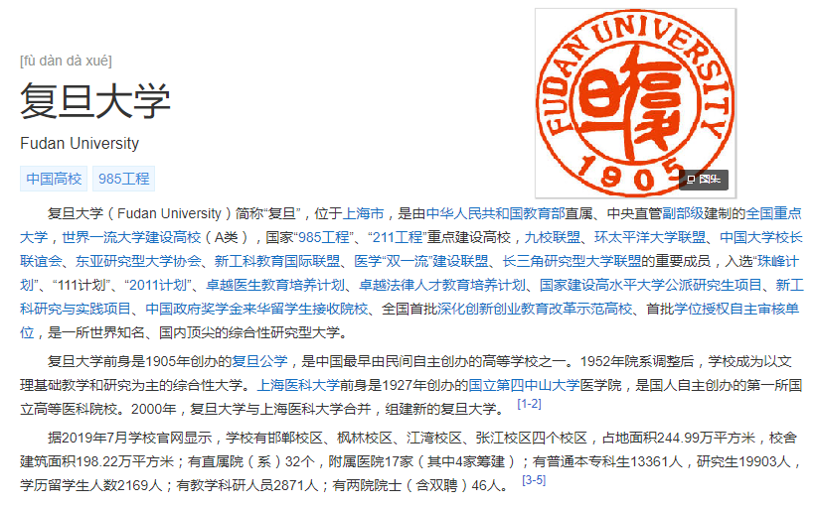
复旦大学
中国顶尖大学

Slide 22
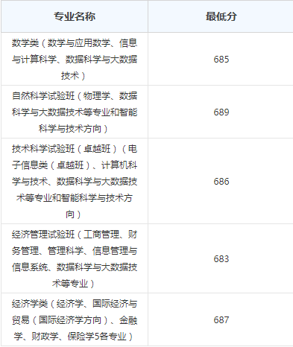
复旦大学
各专业录取分数线

Slide 23

遥不可及？

Slide 24

看几个接地气的

Slide 25
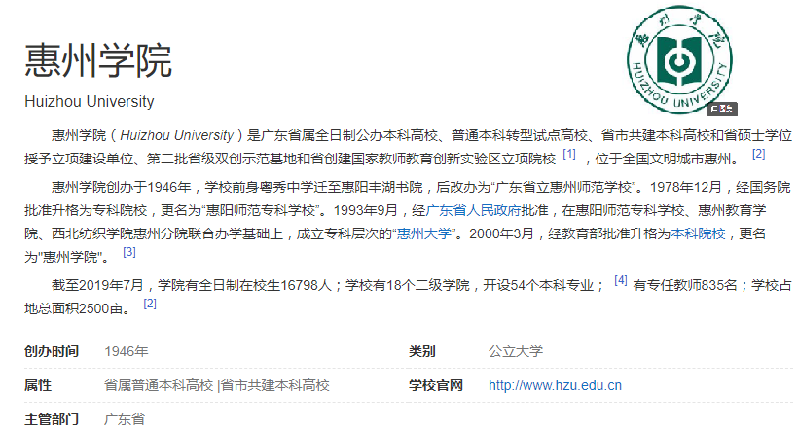
惠州学院
接地气大学

Slide 26
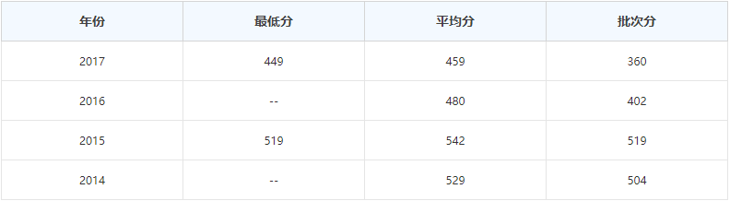
惠州学院
录取分数线

Slide 27
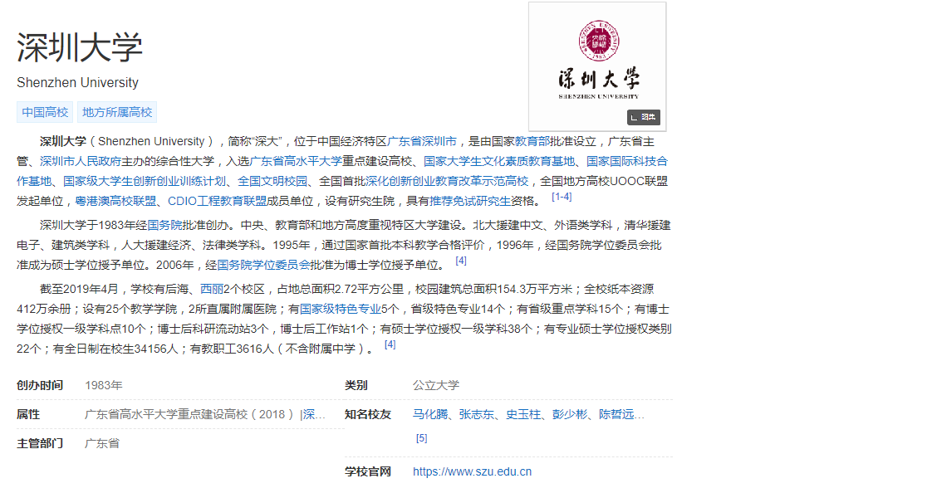
深圳大学
接地气大学

Slide 28
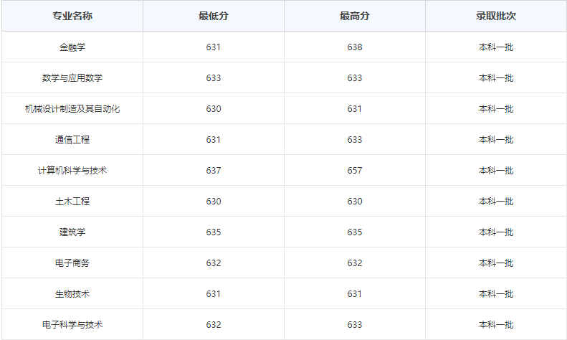
深圳大学
录取分数线

Slide 29
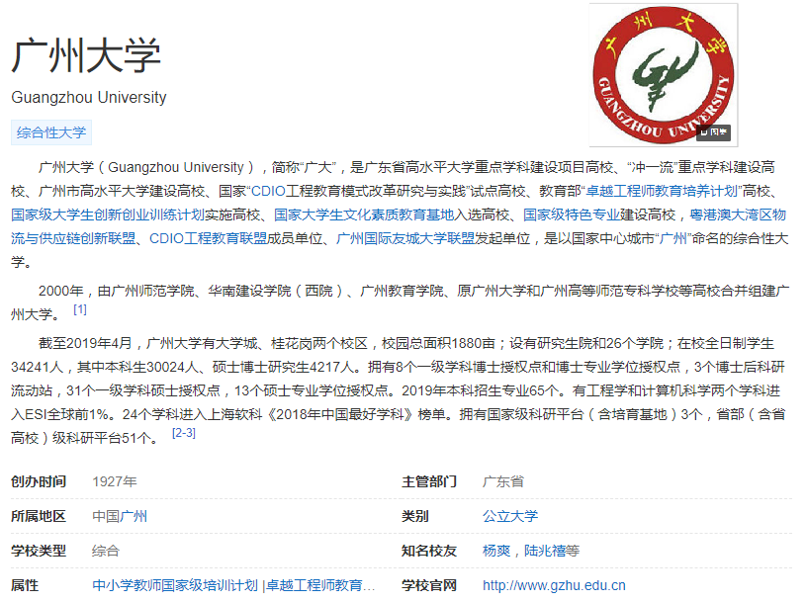
广州大学
接地气大学

Slide 30
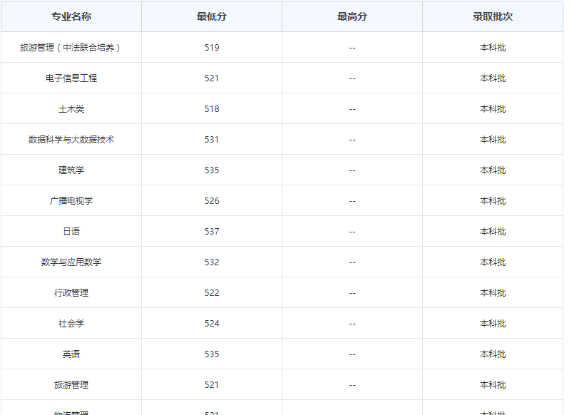
广州大学
录取分数线

Slide 31

还有很多大学
同学们可自行了解

Slide 32
接下来看看专业

Slide 33

金融学
金融学是研究价值判断和价值规律的学科。本专业培养具有金融学理论知识及专业技能的专门人才。
就业方向
金融行业监管部门、各类银行、信用社、保险公司、证券/信托/基金机构、资产管理公司、上市公司证券部、高校或研究所等各类金融机构从事金融行业工作或教学科研等。
专业

Slide 34

经济学
经济学是研究人类经济活动的规律即价值的创造、转化、实现的规律——经济发展规律的理论，分为政治经济学与科学经济学两大类型。
政治经济学根据所代表的阶级的利益为了突出某个阶级在经济活动中的地位和作用自发从某个侧面研究价值规律或经济规律，科学经济学自觉从整体上研究价值规律或经济规律。对称经济学就是科学经济学。经济学的核心是经济规律；在对称经济学看来，资源的优化配置与优化再生只是经济规律的展开和具体表现，经济学的对象应该是资源优化配置与优化再生后面的经济规律与经济本质，而不是停留在资源的优化配置与优化再生层面。停留在资源的优化配置与优化再生层面的，是政治经济学而不是科学的经济学。
要研究经济发展的规律就必须从整体上统一研究经济现象，宏观经济与微观经济是统一的经济体中对称的两个方面，所以在科学的对称经济学范式框架中，有宏观经济与微观经济之分，没有宏观经济学与微观经济学之别；而政治经济学总是把经济学分为宏观经济学与微观经济学。
专业

Slide 35
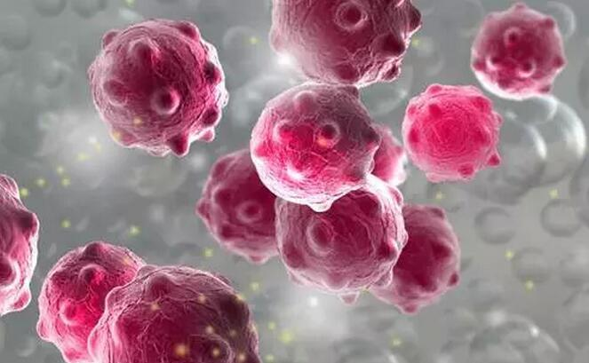
生物技术
生物技术是应用生物学、化学和工程学的基本原理，利用生物体（包括微生物，动物细胞和植物细胞）或其组成部分（细胞器和酶）来生产有用物质，或为人类提供某种服务的技术。近些年来，随着现代生物技术突飞猛进地发展，包括基因工程、细胞工程、蛋白质工程、酶工程以及生化工程所取得的成果，利用生物转化特点生产化工产品，特别是用一般化工手段难以得到的新产品，改变现有工艺，解决长期被困扰的能源危机和环境污染两大棘手问题，愈来愈受到人们的关注，且有的已付诸现实。
就业前景
生物技术专业由于连续数年失业量较大，就业率持续走低，在2010年已被教育部列为10大“红牌”的本科专业。希望广大考生在填报志愿的时候，根据自身的经济条件和兴趣爱好理智填报。以上引用为来自专升本期刊。生物技术及生物相关领域行业就业的适宜学历为研究生以上学历，就业范围为生物科研单位，生物制品行业，制药企业，生物日用企业。
专业

Slide 36

计算机科学与技术
计算机科学与技术（Computer Science and Technology）是国家一级学科，下设信息安全、软件工程、计算机软件与理论、计算机系统结构、计算机应用技术、计算机技术等专业。
主修大数据技术导论、数据采集与处理实践（Python）、Web前/后端开发、统计与数据分析、机器学习、高级数据库系统、数据可视化、云计算技术、人工智能、自然语言处理、媒体大数据案例分析、网络空间安全、计算机网络、数据结构、软件工程、操作系统等课程，以及大数据方向系列实验，并完成程序设计、数据分析、机器学习、数据可视化、大数据综合应用实践、专业实训和毕业设计等多种实践环节。
就业范围极其广泛
专业

Slide 37

应用心理学
应用心理学是心理学中迅速发展的一个重要学科分支。由于人们在工作及生活方面的需要，多种主题的相关研究领域形成心理学学科。应用心理学研究心理学基本原理在各种实际领域的应用，包括工业、工程、组织管理、市场消费、学校教育、社会生活、医疗保健、体育运动以及军事、司法、环境等各个领域。随着经济、科技、社会和文化迅速发展，应用心理学有着日益广阔的前景。
应用心理学的基本前提是运用心理学的原则及理论来克服其他领域中实际的问题，例如管理学、产品设计、人因工程学、营养学、法律及临床药物。应用心理学不但包含以下领域:工业与组织心理学、法庭心理学, 人因工程学，也包含了教育心理学、运动心理学及社群意识。基础心理学和应用心理学的区别：其实它们的研究范畴有不一样的体现。前者主要是从个体的角度进行研究，而后者是以类的角度进行分析的。而个体的集合就构成了类，但是现实生活中需要解决困惑的往往是个体的人。所以，从这个角度分析，二者的关系是存在着交集，同时每个领域都有自己独特的一面。
专业

Slide 38


物理学·化学
物理学，是研究物质运动最一般规律和物质基本结构的学科。作为自然科学的带头学科，物理学研究大至宇宙，小至基本粒子等一切物质最基本的运动形式和规律，因此成为其他各自然科学学科的研究基础。
物理学的理论结构充分地运用数学作为自己的工作语言，以实验作为检验理论正确性的唯一标准，它是当今最精密的一门自然科学学科。
化学是自然科学的一种，在分子、原子层次上研究物质的组成、性质、结构与变化规律；创造新物质的科学。世界由物质组成，化学则是人类用以认识和改造物质世界的主要方法和手段之一。它是一门历史悠久而又富有活力的学科，它的成就是社会文明的重要标志，化学中存在着化学变化和物理变化两种变化形式。
专业

Slide 39
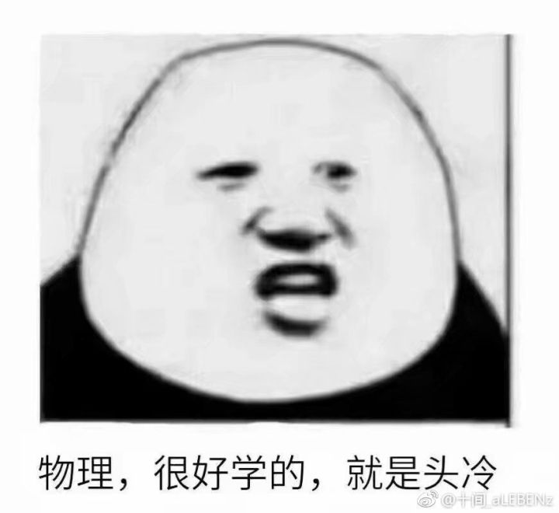

Slide 40


Slide 41
接下来看看学位

Slide 42
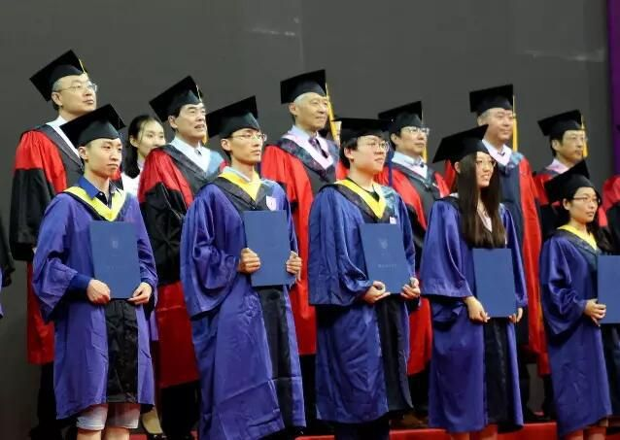
学位
学位是标志一个人学历的头衔，即一个人通过学习取得学识及相应学习能力程度的标志，由国家授权的高等学校颁发。一般包括学士、硕士、博士三种。学位和学历的区别：学位是学历的标志，不和学校学习的经历或学历挂钩；而学历则必须是学校学习的经历。所以有学历不一定有学位，没有学历一定没有学位。
学位 (Degrees, Academic Degrees)： 授予个人的学力称号或学术性荣誉称号，表示其受教育的程度或在某一学科领域里已经达到的学历水平，或是表彰其在某一领域中所做出的杰出贡献（荣誉学位）。由具备授予资格的高等学校、科学研究机构或国家授权的其它学术机构、审定机构授予。学位称号终身享有。 起源于欧洲中世纪。专业技术人员拥有何种学位，表明他具有何种学力水平或专业知识学习资历，象征着一定的身份。
学位是什么？

Slide 43
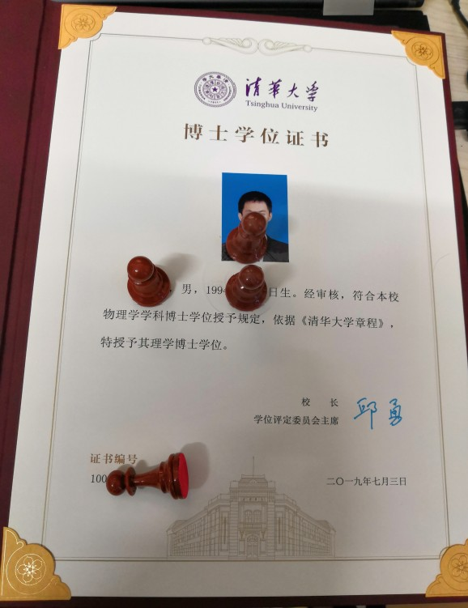

Slide 44
头发还在！

Slide 45
三级学位
博士学位是标志被授予者的受教育程度和学力水平达到规定标准的本专业的最高学力水准的学位称号。在世界上绝大多数国家的学位体系中，博士学位是最高的一级。日常生活中也只有博士学位会特别与姓氏结合被尊称为某某博士。而博士英文同医生一样是Doctor。基本上博士论文必须包含该领域创新又有深度的内容，并通过同行学者审查方能取得博士学位。
硕士学位是一个介于学士及博士之间的研究生学位(Post-Graduate)，拥有硕士学位者通常象征具有基础的独立的思考能力。拥有硕士学位者，通常象征掌握并专精于某一学术领域或职场专业。在主攻的学术领域中，合格的研究生必须要能同时了解学术理论与现实状况，运用理论来分析、审辩式思维和专业运用知识。并且比学士更能解决复杂问题，拥有更加独立和缜密的思考能力。
学士学位是高等教育本科阶段授予的学位名称。它表示学位取得者较好地掌握了本门学科的基础理论、专业知识和基本技能，并具有从事科学研究工作或担负专门技术工作的初步能力。
学位

Slide 46

高考如一场战争

Slide 47

我们已经进入战争的最终关键时期了

Slide 48
打赢这场战争，需要20班同学们的——

Slide 49
共同努力
共同勉励
然后
共同进步
共同成功

Slide 50
营造班级好的学习气氛，传播积极的情绪

Slide 51
需要同学间相互包容互相理解

Slide 52
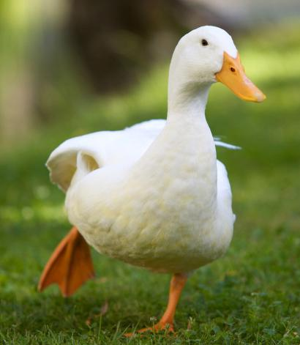
大家一起加油鸭！

Slide 53

谢谢大家的聆听
——The end.

